Slide 1
Základy práce s informačními zdroji pro bc. studenty MVZ2021
Mgr. Dana Mazancová, DiS.
Brno, 16. října 2019

Slide 2
Práce s EIZ
2 x 50 min.
základy vyhledávacích technik
tvorba rešeršního dotazu
praktické vyhledávání v databázích
zadání praktického úkolu
2 x 50 min.
citace, plagiátorství
2 x 50 min.
kontrola úkolu + diskuse
EBSCO Discovery Service a další nadstavbové nástroje
elektronické knihy

Slide 3
Vyhledávání

Slide 4
Výzkumná otázka a klíčová slova
Další specifikace
Výběr zdrojů
Boolovský model
Technika vyhledávání
Vlastní vyhledávací proces
Hodnocení vyhledaných záznamů
Další operace

Slide 5
Výzkumná otázka
1) Zformulujte výzkumnou otázku (téma nebo problém)
zjistěte si dost informací o daném tématu
(e-knihy, rada kolegů atd.)

Slide 6
Volba výzkumné otázky
Příliš obecná:
Jaký je vztah mezi státní regulací a energetickou účinností?
Specifická:
Jak program Zelená úsporám přispívá k energetické účinnosti v městě Brně?
Triviální:
Je Ruská federace vlivným energetickým exportérem?
Netriviální:
Jak Ruská federace využívá energii v zahraniční politice ve vztahu k pobaltským státům?
Zdroj: https://is.muni.cz/do/fss/57816/65190270/MVEB_thesis_guidelines.pdf

Slide 7
Volba výzkumné otázky II.
Nerealizovatelná:
Jaké osobní pohnutky vedly ministra Kubu k prosazování prolomení limitů pro těžbu uhlí v severních Čechách?
Realizovatelná:
Jaká jsou hlavní témata spojená s energetikou ve veřejném diskurzu vlády České republiky?
Zdroj: https://is.muni.cz/do/fss/57816/65190270/MVEB_thesis_guidelines.pdf

Slide 8
Klíčová slova
2) Vyjádřete výzkumnou otázku ve formě klíčových slov (hesel)
používejte zejména podstatná jména
příd. jména, zájména a slovesa pouze pokud jsou opravdu nezbytné
vyhýbejte se tzv. stop words (předložky, spojky, členy v cizích jazycích)
př. Rusko (federace); energetika; zahraniční politika; (po)baltské státy/země
Pozn. v katalozích knihoven můžete nalézt i tzv. předmětová hesla
př. Rusko (federace) - zahraniční vztahy

Slide 9
Myšlenkové mapy
Při práci s tématem lze využít tzv. myšlenkových map
grafické znázornění tématu
aplikace - Pět nejlepších nástrojů pro tvorbu myšlenkových map

Slide 10
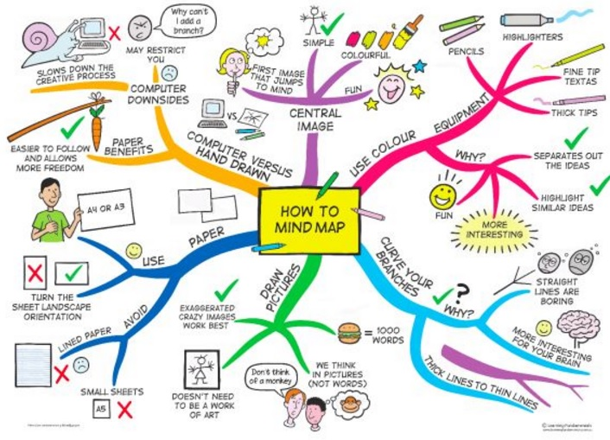
Zdroj: https://s-media-cache-ak0.pinimg.com/736x/b1/8c/7d/b18c7dde7e01870bd4715b308241c155.jpg

Slide 11
Téma a klíčová slova
Další specifikace
Výběr zdrojů
Boolovský model
Technika vyhledávání
Vlastní vyhledávací proces
Hodnocení vyhledaných záznamů
Další operace

Slide 12
2. Další specifikace
Před začátkem vlastního procesu vyhledávání je
třeba si ujasnit:
časové rozmezí
typy dokumentů (např. odb. časopisy, kapitoly z knih, příspěvky z konferencí, zpravodajství)
typ dat (text, audio, video)
jazyk dokumentů (většina světové produkce je v AJ)
forma (odborná x populárně naučná)

Slide 13
Téma a klíčová slova
Další specifikace
Výběr zdrojů
Boolovský model
Technika vyhledávání
Vlastní vyhledávací proces
Hodnocení vyhledaných záznamů
Další operace
Téma a klíčová slova
Další specifikace
Výběr zdrojů
Boolovský model
Technika vyhledávání
Vlastní vyhledávací proces
Hodnocení vyhledaných záznamů
Další operace

Slide 14
3. Výběr zdrojů
Téma a klíčová slova
Další specifikace
Výběr zdrojů
Boolovský model
Technika vyhledávání
Vlastní vyhledávací proces
Hodnocení vyhledaných záznamů
Další operace
Specializované odborné databáze
Knihovní katalogy
Specializované vyhledávače odb. informací
Repozitáře
Knihovny
Další

Slide 15
Téma a klíčová slova
Další specifikace
Výběr zdrojů
Boolovský model
Technika vyhledávání
Vlastní vyhledávací proces
Hodnocení vyhledaných záznamů
Další operace

Slide 16
Google (Scholar) - tipy pro vyhledávání
Vyhledávání na konkrétní stránce
př. suchy site:fss.muni.cz
Definice
př. define:european union
Vyhledávání stránek, které jsou podobné určité adrese URL
př. related:mve.fss.muni.cz
Typ dokumentu
př. filetype:pdf

Slide 18
Téma a klíčová slova
Další specifikace
Výběr zdrojů
Boolovský model
Technika vyhledávání
Vlastní vyhledávací proces
Hodnocení vyhledaných záznamů
Další operace

Slide 19
4. Boolovský model
Logický součin, průnik - operátor AND
Logický součet, sjednocení - operátor OR
Logická negace - operátor NOT
Krácení termínů (truncation)
Vyhledávání prostřednictvím fráze

Slide 20
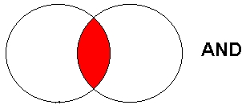
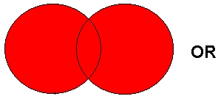
Strategie Boolovského modelu
nejrozšířenější
kombinace termínů pomocí logických operátorů AND, OR, NOT
Zdroj: http://spencerjardine.blogspot.cz/2012/02/boolean-search-strategies-videos.html

Slide 21
Operátor AND
Logický součin, průnik
Vyhledání jen těch dokumentů, ve kterých se vyskytují obě klíčová slova
Výsledek průzkumu se zužuje
Můžeme jej znázornit jako průnik množin
př. diplomacie AND Československo
diplomacie
Československo

Slide 22
Operátor OR
Logický součet, sjednocení
Vyhledání dokumentů, které obsahují alespoň jeden ze zadaných výrazů
Výsledek průzkumu se rozšiřuje
Můžeme jej znázornit jako sjednocení množin
př. Barma OR Myanma?
Barma
Myanma?

Slide 23
Operátor NOT
Logická negace
Vyloučí ty záznamy o dokumentech, které obsahují označené klíčové slovo
Záleží na pořadí klíčových slov
Výsledek průzkumu se zužuje
př. diplomaté NOT "vědečtí diplomaté"
diplomaté
"vědečtí diplomaté"

Slide 24
Krácení termínů (truncation)
Hledaný termín je zkrácen na kořen slova
Systém dohledá všechny možné tvary podle tohoto
kořenu
Přípony nebo koncovky jsou nahrazeny zástupným
znakem
Výsledek vyhledávání se rozšiřuje
Pozn. vyhledávací nástroje mohou využívat různé
symboly
př. předsed* - vyhledá předseda, předsedající, předsednictví atd.

Slide 25
Jak se dostanu k licencovaným zdrojům mimo počítačovou síť MU?
Vyhledávání prostřednictvím fráze
Bližší specifikace dotazu
Slovní spojení
Všechny slova se musí vyskytovat v přesném pořadí a uvedeném tvaru
Nejčastěji se využívají uvozovky
Výsledek vyhledávání se zužuje
př. "mezinárodní vztahy"

Slide 26
Příklady
Trump AND Clinton AND election
Složitý dotaz s využitím booleovských operátorů
Trump OR Clinton AND "american presidential election" AND campaign
(Trump OR Clinton) AND "american presidential election" AND campaign

Slide 27
Téma a klíčová slova
Další specifikace
Výběr zdrojů
Boolovský model
Technika vyhledávání
Vlastní vyhledávací proces
Hodnocení vyhledaných záznamů
Další operace

Slide 28
5. Technika vyhledávání
Prohlížení (browsing)
Vyhledávání (searching)
jednoduché
pokročilé

Slide 29
Téma a klíčová slova
Další specifikace
Výběr zdrojů
Boolovský model
Technika vyhledávání
Vlastní vyhledávací proces
Hodnocení vyhledaných záznamů
Další operace

Slide 30
6. Vlastní vyhledávací proces
Málokdy získáte relevantní záznamy po prvním
vyhledávání
Vždy je třeba rešeršní dotaz ladit
Každý zdroj má vlastní pravidla vyhledávání a je
třeba tomu uzpůsobit vyhledávací dotaz

Slide 31
Máte-li málo výsledků vyhledávání:
Rozšiřte dotaz
přidejte další klíčová slova
Zrušte omezení
např. typ dokumentu, dílčí databáze, jenom slova
v názvu apod.

Slide 32
Máte-li mnoho výsledků vyhledávání:
Zužte dotaz
konkretizujte
lépe definujte klíčová slova
zaměřte se pouze na nějakou oblast apod.
Přidejte omezení
např. jenom slova v názvu, konkrétní země, typ dokumentu apod.

Slide 33
Téma a klíčová slova
Další specifikace
Výběr zdrojů
Boolovský model
Technika vyhledávání
Vlastní vyhledávací proces
Hodnocení vyhledaných záznamů
Další operace

Slide 34
7. Hodnocení vyhledaných záznamů:
relevance
důvěryhodnost zdroje
jména autorů, instituce, kontakty na správce…
pravidelná aktualizace
odbornost

Slide 35
Téma a klíčová slova
Další specifikace
Výběr zdrojů
Boolovský model
Technika vyhledávání
Vlastní vyhledávací proces
Hodnocení vyhledaných záznamů
Další operace

Slide 36
8. Další operace:
tisk
uložení
export do citačního manageru (např. EndNote Web, Zotero, Citace.com, Mendeley)

Slide 37
Praktické vyhledávání v databázích

Slide 38
Cvičení
Praktické vyhledávání v databázích:
Sage Journals
Taylor&Francis
Annual Reviews (do roku 2018)
Wiley Online Library
ProQuest Central

Slide 39
Export záznamů z databáze Sage do citačního software EndNote Web
Vytvoření účtu v EndNote Web.
Vyhledání záznamů v databázi Sage a jejich výběr ("Download selected citations" nahoře pod záznamy).
Poté zvolit "Format" - EndNote a kliknout na "Download Citation".
Objeví se další stránka s hláškou "Otevíráte soubor" – např. sage_dsna9.enw. Zvolte "uložit".

Slide 40
Export záznamů z databáze Sage do citačního software EndNote Web
5) Otevřete si citační manager EndNote Web a přihlaste se
pomocí zvolených přihlašovacích údajů.
6) V hlavním menu zvolte "Collect – Import References ". Vyberte
v polích: "File" (např. sage_dsna9.enw), "Import Option -
EndNote Import ", "To" zvolte složku, do které chcete záznamy
přidat, případně si vytvořte novou (Organize – Manage My Group).
7) Objeví se hláška sdělující, kolik záznamů bylo naimportováno
(např. " references were imported into "Political Science"
group).

Slide 41
Zadání praktického úkolu

Slide 42
Literatura
STEINEROVÁ, Jela; GREŠKOVÁ, Mirka; ILAVSKÁ, Jana. Informačné stratégie v elektronickom prostredí. 1. vyd. Bratislava: Univerzita Komenského v Bratislavě, 2010, 190 s. ISBN 9788022328487.

Slide 43
Děkuji Vám za pozornost
Mgr. Dana Mazancová, DiS.
mazancov@fss.muni.cz
infozdroje@fss.muni.cz

